Slide 1
Загальні способи
добування металів

Slide 2
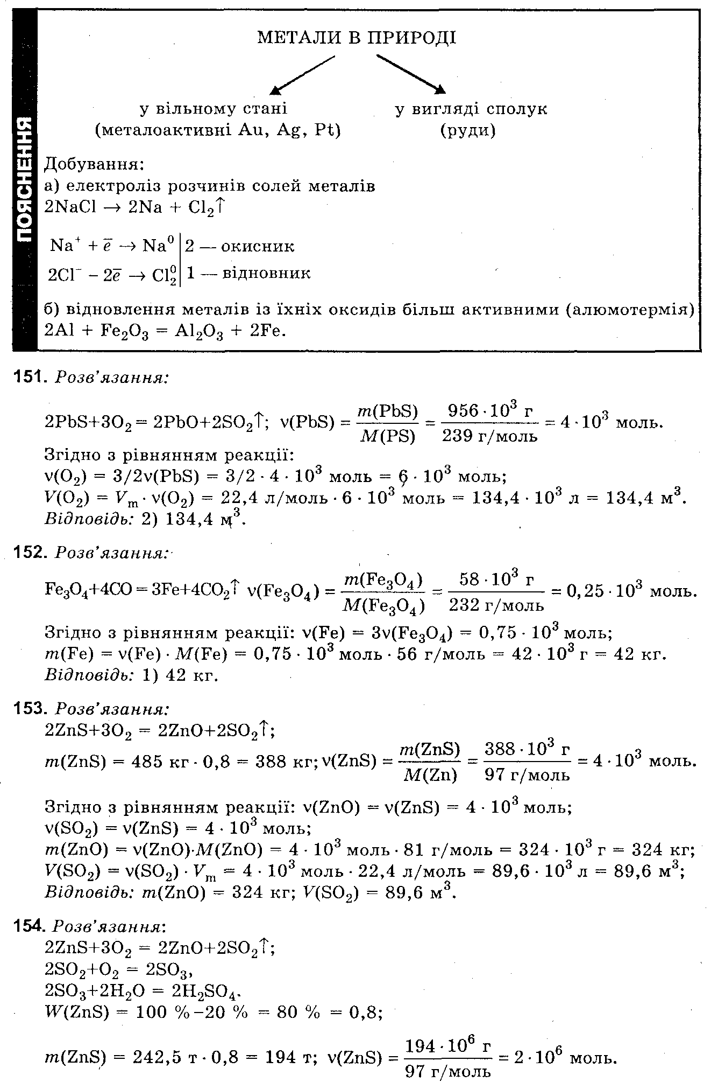
Метали відрізняються активністю, що спричиняє відмінності в їх поширенні у природі.У повітрі метали містяться в сполуках у вигляді часточок пилу, у воді – у розчинених в ній солях. У земній корі у самородному та зв’язаному вигляді. Вміст елементів –металів у земній корі можна проаналізувати з діаграми.
Найбільший відсоток припадає на Алюміній – 8,4%, а далі по низхідній: Феруму – 5,0%, Кальцію – 3,6%, Натрію – 2,8%, Калію – 2,6%, Магнію – 2,1%.

Slide 3
Металічні елементи та їх сполуки в природі
У вільному стані в земній корі є лише малоактивні метали: золото Au, платина Pt і платинові метали – осмій Os, іридій Ir, рутеній Ru, родій Rh, паладій Pd, іноді срібло Ag, ртуть Hg і мідь Cu.
Природні мінеральні утворення, з яких технологічно можливо й економічно доцільно добувати метали, називають рудами.
До складу руди, крім корисних мінералів, увіходить ще пуста порода.
Залежно від того, які сполуки металів містяться в руді, розрізняють:
оксидні руди – Fe3O4, Al2O3
сульфідні руди – FeS2, MoS2
хлоридні руди – NaCl, MgCl2
карбонатні руди – CaCO3, FeCO3
Металічні руди – основна сировина металургії, галузі промисловості, що виробляє метали.
Україна має великі залізорудні басейни – Криворізький і Керченський. Відкрито нові родовища залізної руди в Полтавській і Запорізькій областях. Є в Україні й родовища кольорових металів, зокрема алюмінію, магнію, титану, цинку, ртуті, золота тощо.

Slide 4
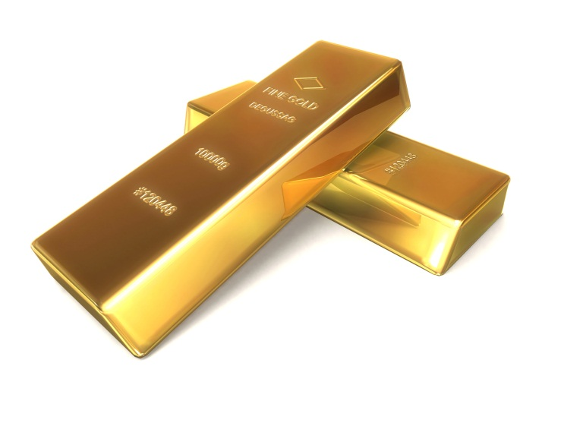
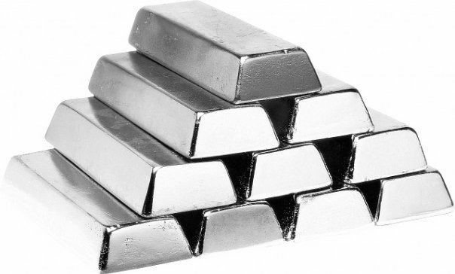
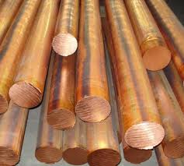
Першими металами , які люди почали використовувати були золото, срібло і мідь. Їх знаходили в природі, а тому і називали самородними. Золото і платина зустрічаються майже винятково в самородному виді, срібло і мідь - почасти в самородному виді; іноді трапляються також самородні ртуть, олово і деякі інші метали. Вони хімічно пасивні і стійкі до дії навколишнього середовища.
Активних металів у природі у вільному стані не існує. Їх добувають із природної сировини за допомогою хімічних реакцій.

Slide 5
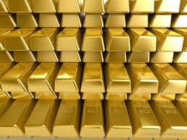
Добування золота і платини відбувається за допомогою механічного відділення їх від тієї породи, у якій вони закладені, наприклад промиванням води, чи шляхом витягу їх з породи різними реагентами з наступним виділенням металу з розчину.
Мінерали і гірські породи, що містять сполуки металів і придатні для промислового добування цих металів заводським шляхом, називаються рудами

Slide 6
Металічні руди класифікують у різні способи. Ось два з них: за видом металу, що входить до складу руди: за класифікацією М.А.Биховера, 1967
1. Руди чорних і легуючих металів (руди заліза, марганцю, хрому, титану, ванадію, нікелю, кобальту, вольфраму, молібдену, цирконію, танталу, ніобію).
2. Руди кольорових металів (руди міді, свинцю, цинку, олова, ртуті, сурми, миш'яку і ін.).
3. Руди легких металів (руди алюмінію, магнію, літію, берилію).
4. Руди благородних металів (золото, срібло, платина).
5. Руди рідкісних і розсіяних металів (руди індію, кадмію, селену, телуру, галію, талію, скандію, цезію, германію, гафнію, рубідію і ін.).
6. Руди радіоактивних металів (руди радію, торію, урану).
Класифікують і за типом металовмісних сполук, що входять до складу руди:
оксидні, сульфідні і карбонатні.

Slide 7
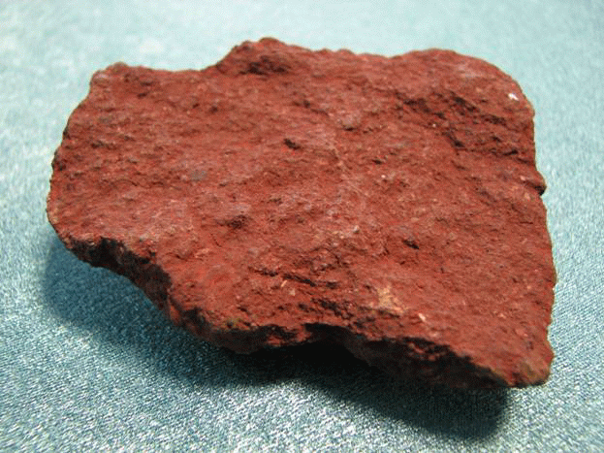
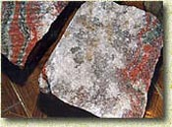
Існують ще й поліметалічні руди. Поліметалічні руди – природні мінеральні утворення, в яких основними цінними компонентами є свинець і цинк, попутними – мідь, срібло, золото, олово, стибій, бісмут, іноді індій, ґалій та ін. Вміст цінних компонентів від дек. % до 10%. Основні мінерали поліметалічних руд: галеніт, сфалерит, халькопірит, пірит, каситерит. Поліметалічна руда є сировиною для виробництва кількох металів.

Slide 8
Видобуті руди металів спочатку проходять процес збагачення (відокремлення від руди пустої породи). Найпоширенішим способом збагачення є флотація. Руда подрібнюється на частинки менші за 15 мм, та змішується із водою. В пульпу вводять спеціальні піноутворювачі (соснове масло, деревну чи кам’яновугільну смолу тощо) які формують стійку флотаційну піну. Частинки руди прилипають до піноутворювача і за допомогою повітряних бульок випливають на поверхню. А частинки пустої породи осідають на дно і видаляються. Рудна частина мінералів виймається із розчину. Це є концентрат, який йде на виплавку металу.
Іншим способом збагачення руд є метод важких суспензій. Він базується на використанні важких рідин і різниці ваги пустої породи і мінералів, що містять метал. У ванну із важкою рідиною занурюють подрібнену руду. Пуста порода випливає на поверхню, а мінерали, що містять метал – осідають на дно ванни.
Інколи використовують і хімічні методи збагачення руд.
Концентрати металів у переважаючій більшості є з’єднаннями із сіркою. Для зменшення вмісту сірки концентрати піддаються обпаленню у печах киплячого шару (із днища печі подається повітря і концентрат обгорає у підвішеному стані на повітряній подушці, немов би кипить).

Slide 9
Галузь промисловості, основою якої є добування металів, називають металургією. Розрізняють чорну і кольорову металургію. Сферою чорної – є виробництво чавуну, сталі, сплавів на основі заліза. 94% усіх виплавлених металів належить чорній металургії. Кольорової – добування кольорових та інших металів.
Сфери металургії
Чорна Кольорова
Виробництво чавуну, Добування кольорових
сталі, сплавів на металів
основі заліза

Slide 10
Гідрометалургія – відновниками є більш активні метали. Гідрометалургійні процеси – у водних середовищах при температурах не вище 300°С. Будь-який гідрометалургійний процес складається з трьох основних стадій: вилужування, очищення розчинів від домішок і осадження металу з розчину.
Вилужування – процес переводу вилучених металів у розчин (розчинення) при впливі розчинника на перероблюваний матеріал (руду, концентрат, напівпродукти металургійного виробництва і т.п.) часто при газовому реагенті – кисні, водні та інших.
У результаті вилужування одержують два продукти: розчин вилученого металу, звичайно
забрудненого домішками, і нерозчинений залишок, що складається в основному з порожньої
породи.
Очищення розчинів від домішок проводять із метою запобігання їх потрапляння у вилучений метал при наступному його осадженні. Для очищення розчинів вилужування від домішок використовують методи хімічного осадження неорганічними або органічними реагентами, гідроліз, кристалізацію або цементацію. В основі останнього процесу лежить принцип витіснення з розчину одного металу іншим, більш електровід’ємним.
Осадження металів з очищених розчинів від вилужування проводять електролізом водяних розчинів, цементацією або відновленням газоподібними відновлювачами під тиском.

Slide 11
Електрометалургійні процеси можуть бути як піро-, так і гідрометалургійними. Відмінною рисою цих процесів є використання електроенергії як рушійної енергетичної сили для їх перебігу.
Чорна металургія є фундаментом індустріального розвитку багатьох країн світу. Від чорної металургії в першу чергу залежить розвиток важкої промисловості. Без металургії як виробника конструкційних матеріалів неможливий розвиток машинобудування, а в зв’язку з цим і розвиток науково-технічного прогресу. Її продукція є основою розвитку будівництва, усіх видів транспорту, особливо залізничного і трубопровідного. Вона має велике значення для оснащення необхідною технікою сільського господарства.
В умовах науково-технічного прогресу значення кольорової металургії зростає, оскільки їй належить значна роль у створенні конструкційних матеріалів високої якості. Провідними галузями кольорової металургії України є алюмінієва, цинкова, магнієва, титанова, ртутна, феронікелева.

